Slide 1
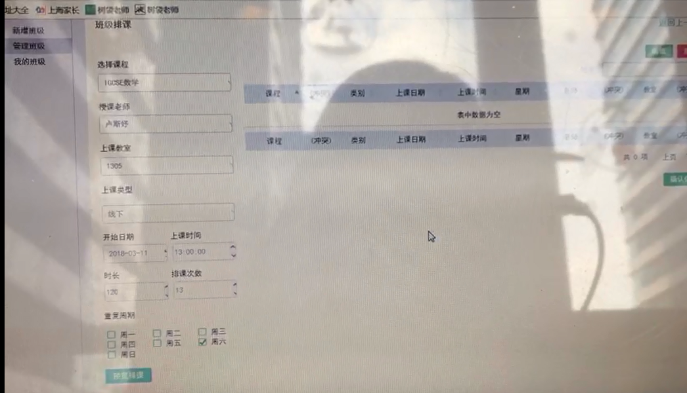
2.1 班级排课checkbox只勾选一个会预览不出排课数据(只选择同一天的情况下5次有问题出现1次)

Slide 2
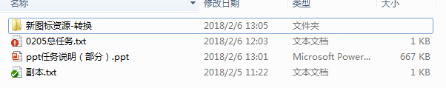
2.4 一级菜单栏图标更换
用新图标资源里面的图标替换原来图标，并且配上对应的名字

